Slide 1







Cas nº 8
CASE 5
Détection de la FA : Méthodes, défis et incertitudes
Notes:
Notes du conférencier :
La fibrillation auriculaire (FA) est l’arythmie la plus fréquente, touchant actuellement environ 3 à 6 millions d’adultes. Aux É.-U., la recherche clinique indique une prévalence et une incidence croissantes de la FA et on prévoit que le nombre de personnes affectées doublera au cours des 25 prochaines années. Sur la base de ses signes cliniques et principalement des enregistrements ECG de surface standards, elle est caractérisée comme : une FA paroxystique – (épisodes intermittents, de résolution spontanée en < 7 jours), une FA persistante (nécessitant une intervention médicale pour y mettre fin) et une FA permanente (lorsqu’un rythme normal ne peut être maintenu malgré une intervention médicale).
Grâce aux progrès de la technologie des dispositifs cardiaques, les stimulateurs cardiaques et les défibrillateurs implantables peuvent détecter des arythmies auriculaires définies comme une fréquence auriculaire supérieure à la limite de fréquence programmable pendant une durée programmable. La vérification de ces algorithmes de détection a montré une sensibilité et une spécificité élevées. Les informations stockées sur ces épisodes d’arythmie auriculaire peuvent ensuite être affichées sous diverses formes, i.e.: épisode le plus long, nombre d’heures par jour, fardeau représenté par les arythmies auriculaires (% de temps pendant une période de surveillance).
Contrairement à la FA paroxystique cliniquement documentée, ces arythmies auriculaires détectées à l’aide d’un dispositif cardiaque sont le plus souvent asymptomatiques, de courte durée et la fréquence auriculaire est souvent plus organisée. Ainsi, une nouvelle entité clinique, appelée fibrillation auriculaire subclinique (FASC), est apparue. Actuellement, son pronostic et ses implications thérapeutiques sont incertains.
La FA est un facteur de risque d’AVC bien établi et les lignes directrices actuelles recommandent une anticoagulation à long terme chez les patients atteints de FA et présentant des facteurs de risque additionnels. Ces recommandations sont fondées sur des essais randomisés réalisés chez des patients atteints de FA documentée et principalement permanente. Plusieurs essais cliniques récents avec des dispositifs implantables ont examiné la prévalence de la FASC et ses implications en termes de conséquences cliniques, telles que le risque d’AVC.
Les populations de patients étudiées, bien que généralement composées de sujets âgés et présentant des facteurs de risque d’AVC additionnels, tels que l’hypertension et/ou de diabète, étaient assez hétérogènes quant à la sévérité de la maladie cardiaque sous-jacente, la FA préexistante et les antécédents d’AVC ainsi que le traitement antiplaquettaire et l’anticoagulation orale.
On a constaté fréquemment dans ces essais que l’algorithme de détection des arythmies à l’aide d’un dispositif cardiaque a permis d’identifier des groupes de patients pour lesquels la FA est un « faible fardeau » et ceux pour lesquels la FA est un « lourd fardeau » sur la base d’un point limite spécifié dans l’essai. De plus, bien que la limite pour le faible fardeau vs le lourd fardeau représenté par la FA variait entre les essais (i.e., 5 min à 24 h), tous les essais ont montré une différence significative dans les taux annualisés d’AVC entre ces deux populations.
Le risque absolu annuel d’AVC était généralement < 1 % dans les groupes pour lesquels la FA représentait un faible fardeau et variait entre 2 et 4 % dans les groupes pour lesquels la FA représentait un lourd fardeau. L’essai ASSERT a noté une augmentation du risque annuel d’AVC sur la base du score CHADS2 obtenu par les patients (CHADS2 = 1: 0,6% vs CHADS2 >2: 3,9%) et de la durée de la FASC (<17 h: 1,2% vs >17 h: 4,9%). Ce risque accru d’AVC est similaire à celui observé chez les patients atteints de FA clinique principalement permanente et ayant un score CHA2DS2-VASc. Pour ce dernier groupe à risque, les lignes directrices actuelles recommandent un anticoagulation à long terme. Par opposition, il n’existe aucune donnée ni consensus sur le rôle de l’anticoagulation à long terme chez les patients pour lesquels la FA représente un lourd fardeau lorsqu’on interroge les dispositifs cardiaques.
Bien que les essais aient montré un risque similaire d’AVC et un bénéfice similaire de l’anticoagulation chez les patients atteints de FA clinique paroxystique vs une FA permanente, dans ces essais, la FA paroxystique était généralement définie comme une FA et un rythme cardiaque normal documentés par les enregistrements ECG cliniques de routine. Il n’a pas été établi clairement si un patient atteint de brefs épisodes de FASC obtient un bénéfice similaire de l’anticoagulation. Alors que le bénéfice de l’anticoagulation chez les patients atteints de FASC n’a pas été établi, l’anticoagulation à long terme exposera ces patients à un risque significatif de complications hémorragiques majeures dont l’incidence annuelle est de 3 à 3,5%.
Les analyses de la relation temporelle entre la FASC et l’AVC semble remettre en question un rôle mécanistique direct de la FASC. Parmi 7700 patients combinés, suivis pendant 1,4 à 2,5 ans, 169 événements thrombo-emboliques (principalement des AVC) sont survenus. Environ la moitié de ces patients ne présentaient pas de FASC documentée dans les enregistrements de leur dispositif cardiaque pendant la période de l’étude, ce qui semble indiquer que l’étiologie de l’AVC est probablement une maladie vasculaire athéroscléreuse. Chez seulement 10 à 35 % des victimes d’un AV atteintes de FASC documentée, la FASC avait été enregistrée dans les 30 jours précédant l’AVC, remettant ainsi en question le concept actuel selon lequel la FA est à l’origine du mécanisme de l’AVC.
L’unique essai randomisé examinant la question de la FASC, de l’AVC et de l’anticoagulation est en cours (ARTESiA; NCT01938248). Dans cet essai, les patients atteints de FASC d’une durée de > 6 min, mais de < 24 h détectée à l’aide d’un dispositif cardiaque et ayant obtenu un score CHA2DS2-VASc > 4 ont été répartis au hasard à un traitement avec de l’aspirine ou de l’apixaban. L’objectif est de recruter 4000 patients et les résultats sont prévus en 2019.
Dans l’intervalle, l’approche clinique à l’égard des patients atteints de FASC demeure difficile. Une prise en charge énergique des facteurs de risque d’AVC, tels que l’hypertension et le diabète, ainsi que l’administration de traitements par des agents antiplaquettaires et des statines conformément aux lignes directrices, est obligatoire. De plus, une surveillance clinique étroite associée idéalement à un système de surveillance à distance doté si possible de caractéristiques de notification de FA, est nécessaire pour détecter la progression du fardeau que représente la FA. Sur la base de données limitées, il semble raisonnable d’envisager l’utilisation d’une anticoagulation orale chez les patients atteints de FASC pendant >24 h, en particulier chez eux ayant un score CHADS2 > 2 et présentant un faible risque hémorragique.
La fibrillation auriculaire (FA) est un fardeau économique et pour le système de santé publique qui augmente rapidement. Le nombre global de personnes chez qui un diagnostic clinique de FA a été posé a été estimé à 33 millions en 2010 et devrait doubler d’ici 2050 en raison des changements démographiques et de la prévalence croissante de facteurs de risque de FA, tels que l’obésité, le diabète sucré et l’hypertension. La FA est associée à une morbidité et à une mortalité importantes (principalement dues à un risque accru d’AVC), à une qualité de vie réduite et à des coûts considérables. Cependant, ces chiffres sous-estiment probablement la prévalence réelle de la FA. Une surveillance électrocardiographique prolongée permet de détecter la FA subclinique (FASC) cliniquement silencieuse chez une proportion variable de sujets étant en rythme sinusal, selon le type et la durée de la surveillance, les caractéristiques de la population à l’étude (en particulier l’âge et les antécédents médicaux) et la définition de la FA. La FASC pourrait avoir un impact important sur la santé et l’incapacité, car elle peut être liée à une proportion significative d’AVC d’origine indéterminée. À cet égard, les patients dotés d’un dispositif cardiaque implantable (p. ex., stimulateur cardiaque ou défibrillateur) qui inclut une électrode auriculaire, ont fourni de nouvelles données sur la prévalence et la signification clinique potentielle des épisodes de tachyarythmie auriculaire (atrial high rate events, AHRE), qui représentent largement la FASC (mais peuvent inclure également des artéfacts, le flutter auriculaire ou la tachycardie supraventriculaire par réentrée). En particulier, dans l’étude ASSERT (Asymptomatic AF and Stroke Evaluation in Pacemaker Patients and the AF Reduction Atrial Pacing Trial), les enregistrements électrocardiographiques continus pendant 3 mois par un stimulateur cardiaque implanté (n=2451) ou un défibrillateur implanté (n=129) ont permis d’identifier des épisodes d’AHRE (défini comme une tachyarythmie >190 batt./min d’une durée > 6 minutes) chez 10 % des patients (âge moyen, ≈76 ans) qui étaient en rythme sinusal et n’avaient pas d’antécédents de FA. Comparativement au rythme sinusal, la présence d’AHRE était associée à un rapport de risque d’AVC et d’événements emboliques de 2,5 (intervalle de confiance à 95%, 1,3–4,9; P=0,007) au cours d’une période de suivi de 2,5 ans. Bien que la prévalence de l’AHRE suggère que la FA clinique ne peut être que la pointe d’un immense iceberg submergé dissimulant une FA non diagnostiquée dans la population générale, il est possible que les affections médicales ayant nécessité l’implantation d’un dispositif cardiaque aient également été à l’origine du taux élevé d’arythmies auriculaires chez ces patients. Il existe des préoccupations similaires concernant les données indiquant qu’une surveillance cardiaque prolongée chez les patients qui ont subi un AVC cryptogénique révèle une prévalence élevée de FASC.

Slide 2

Divulgation de renseignements
Conférencier - [nom du conférencier]
Relations avec des intérêts commerciaux :
Subventions/Soutien à la recherche :
Bureau des conférenciers/Honoraires :
Frais de consultation :
Brevets :
Autres :
Notes:
Notes du conférencier :

Slide 3
Divulgation de soutien commercial
Ce programme a reçu le soutien financier de BMS et Pfizer Alliance Canada sous la forme d’une subvention à l’éducation.
Ce programme a reçu un soutien non financier de BMS et Pfizer Alliance Canada sous la forme d’un soutien logistique.
Conflit(s) d’intérêt potentiel(s) :
[Nom du confériencier] a reçu des honoraires [paiement/financement, etc.] de [organisation soutenant ce programme ET/OU organisation dont le ou les produits font l’objet d’une discussion dans ce programme].
BMS et Pfizer Alliance Canada ont développé un produit (apixaban) qui sera discuté dans ce programme; elles détiennent une licence pour ce produit et tire des bénéfices de sa vente
Notes:
Notes du conférencier :

Slide 4
Atténuation des biais potentiels
Le Centre canadien de recherche en cardiologie (CCRC) évalue les conflits d'intérêts auprès de ses instructeurs, planificateurs et gestionnaires et de toute autre personne qui pourrait avoir un contrôle sur le contenu des activités de FMC. Tous les conflits d'intérêts pertinents sont minutieusement examinés par le CCRC en ce qui a trait au juste équilibre, à l'objectivité scientifique des études présentées dans le cadre du programme ainsi qu'aux recommandations sur les soins aux patients. Le CCRC s'est engagé à offrir à ses apprenants des activités de FMC et des documents connexes de grande qualité qui font la promotion des améliorations ou de la qualité dans le milieu des soins de santé, et non d'un produit exclusif présentant un intérêt commercial précis.
Le conférencier a divulgué l'ensemble de ses conflits d'intérêts potentiels avant la mise en œuvre du programme. Le contenu scientifique présenté dans le cadre du présent programme est fondé sur des données probantes, et tout le contenu relatif à la pharmacothérapie est conforme à l'étiquette du produit. Le programme a été examiné par des pairs et est agréé à l'échelle nationale par le Collège des médecins de famille du Canada.
[Nom du conférencier] a divulgué les renseignements sur ses conflits d'intérêts potentiels au début de la présentation.
Notes:
Notes du conférencier :

Slide 5

Développement du programme
Ce programme a été planifié par le Centre canadien de recherche en cardiologie , un organisme universitaire sans but lucratif, afin d’assurer l’intégrité scientifique, l’objectivité et la modération.
Ce programme a bénéficié d’une subvention à l’éducation et d’un soutien non financier
de BMS et de Pfizer Alliance Canada
Notes:
Notes du conférencier :

Slide 6
Comité directeur
George Honos, M.D. Président du programme Enjeux Cliniques Cardiologue Directeur médical du regroupement clientèle cardiovasculaire, CHUM Professeur agrégé de médecine Université de Montréal Montréal, Québec
Jacques Bouchard M.D.
Professeur agrégé de médecine clinique
Université Laval , Québec
Chef, département de médecine
Hôpital de la Malbaie . Québec
Paul Dorian, M.D. Cardiologue Directeur, Division de cardiologie Professeur de médecine Hôpital St. Michael Université de Toronto Toronto, Ontario
Indy (Indraneel) Ghosh, M.D.
Professeur de clinique adjoint, Université McMaster
Urgentiste au sein de Trillium Health Partners
Shaun Goodman, M.D.
Chef adjoint, Division de cardiologie, Hôpital St. Michael
Professeur et président, Fondation des maladies du cœur et de l’AVC de l’Ontario (Polo), Département de médecine, Université de Toronto
Professeur adjoint, Département de médecine, Université d’Alberta
Jeffrey Habert, M.D.
Médecin de famille
Professeur adjoint
Université de Toronto
Département de médecine familiale et communautaire Toronto, Ontario
Sylvain Lanthier, M.D. Neurologue
Programme neuro-vasculaire, CHUM
Professeur agrégé, Université de Montréal
Montréal, Québec
John K. Marshall, M.D.
Professeur de médecine et Directeur de la Division de gastro-entérologie
Université McMaster
Hamilton, Ontario
L. Brent Mitchell, M.D. Cardiologue - Électrophysiologiste Professeur, Département des sciences cardiaques
Libin Cardiovascular Institute of Alberta
Université de Calgary Calgary, Alberta
Daniel Ngui, M.D.
Médecin de famille Chef clinique, Fraser Street Medical
Professeur agrégé de clinique
Département de médecine familiale de l’Université de C.-B. Vancouver, Colombie-Britannique
Isabelle Noiseux, M.D.
Directrice adjointe à la direction de la formation professionnelle
FMOQ
Faisal Rehman, M.D.
Professeur de médecine
École de médecine et de dentisterie Schulich
Université de Western Ontario, Ontario
Notes:
Notes du conférencier :

Slide 7

Objectifs d’apprentissage
Après avoir participé à cette activité, le participant sera en mesure de :
I
Appliquer différents outils de dépistage pour exclure ou diagnostiquer la FA dans le cabinet médical
II
Décrire la prévalence et les risques de FA subclinique (FASC) et identifier les stratégies de dépistage
III
Appliquer des stratégies thérapeutiques appropriées et personnalisées en fonction des caractéristiques du patient

Slide 8


Cas nº 8
Winnie
72 ans
Winnie vous consulte dans votre cabinet médical pour son examen annuel.
Elle vous dit qu’elle a ressenti des palpitations il y a environ une semaine, mais qu’elle est actuellement asymptomatique.
Notes:
Notes du conférencier :
Les palpitations représentent l’un des symptômes les plus souvent rencontrés par les médecins de famille. Elles peuvent être totalement bénignes ou anormales selon le scénario clinique. Chez les patients présentant des palpitations qui demeurent inexpliquées après une évaluation initiale par un ECG de routine, un monitoring cardiaque devrait être envisagé.
La fibrillation auriculaire subclinique (FASC) est un terme utilisé pour décrire une fibrillation auriculaire asymptomatique de courte durée (quelques minutes à quelques heures), détectée par une surveillance continue à long terme, habituellement à l’aide d’un stimulateur cardiaque, d’un défibrillateur ou d’un moniteur cardiaque implanté.
Les études TRENDS (The Relationship Between Daily Atrial Tachyarrhythmia Burden from Implantable Device Diagnostics and Stroke Risk) et ASSERT (Asymptomatic Atrial Fibrillation and Stroke Evaluation in Pacemaker Patients and the Atrial Fibrillation Reduction Atrial Pacing Trial) ont montré que la FASC est associée à un risque accru d’AVC. Cependant, contrairement à la FA clinique associée à un risque d’AVC 4 à 5 fois plus élevé, la FASC multiplie le risque de seulement 2 à 2,5 et le risque absolu d’AVC observé dans ces études était très inférieur à celui prévu sur la base du score CHADS-2 obtenu par les patients.
L’utilisation d’anticoagulants pour traiter les patients atteints de FASC est controversée et fait l’objet de 2 essais cliniques en cours : ARTESiA (Apixaban for the Reduction of Thrombo-Embolism in Patients With Device-Detected Sub-Clinical Atrial Fibrillation) et NOAH-AFNET-6 (Non-vitamin K antagonist Oral anticoagulants in patients with Atrial High rate episodes).
Pourquoi détecter une FA subclinique?
Important pour les soins cliniques et pour la recherche
Permet d’identifier un facteur de risque d’AVC important
– Patients porteurs d’un stimulateur cardiaque/DAI; population générale
– Prévalence probablement très élevée (i.e. sujets âgés)
– Probablement facilement traitable
Permet de clarifier la relation entre la FA et l’AVC; aide à interpréter les résultats d’essais cliniques chez les patients atteints de FA
– Fréquence vs rythme; ablation par cathéter

Slide 9


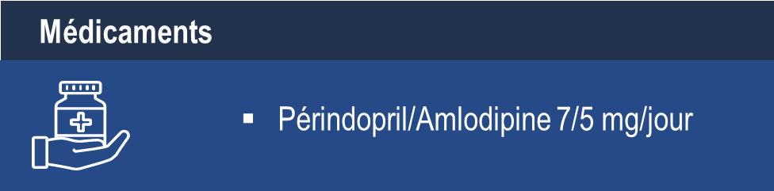
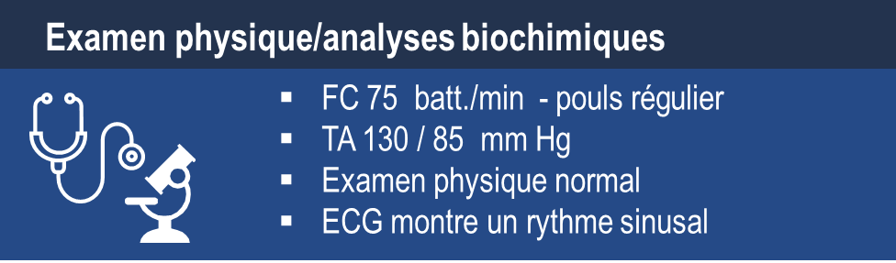
Cas nº 8
Winnie
72 ans
Notes:
Notes du conférencier :

Slide 10

Quelles sont les options dont vous disposez, mis à part l’examen physique et l’ECG, pour évaluer les palpitations de Winnie et exclure la FA?
Sélectionnez une ou plusieurs des options suivantes :
Enregistreur d’ECG portable – pour un usage au cabinet médical ou chez soi (p. ex., Kardia Mobile ou HeartCheck ECG)
Moniteur Holter
Enregistreur en boucle, p.ex., Cardio Memo
Moniteur cardiaque implantable – MCI (p. ex., Reveal)
Notes:
Notes du conférencier :
Enregistreurs d’ECG portables : Permettra à un patient d’enregistrer l’ECG au moment où il éprouve des symptômes – les patients appliquent le dispositif d’enregistrement et il faut habituellement que les symptômes durent 30 secondes ou plus pour que l’enregistrement soit utile.
Options 2-4 : Ce sont d’excellentes options qui offrent une surveillance ECG continue et prolongée pour les arythmies incluant la FA pendant des périodes plus longues, par exemple de 24 heures à 14 jours ou plus dans le cas d’un enregistreur en boucle implantable. La meilleure option dépend de la fréquence des symptômes. Par exemple, les symptômes qui se manifestent toutes les 2 semaines ne seront probablement pas détectés par un moniteur Holter qui enregistre pendant 24 à 48 h.
Dans la pratique, les dispositifs d’enregistrement implantables ne seraient pas envisagés à ce stade chez un patient présentant les mêmes caractéristiques que Valérie.

Slide 11

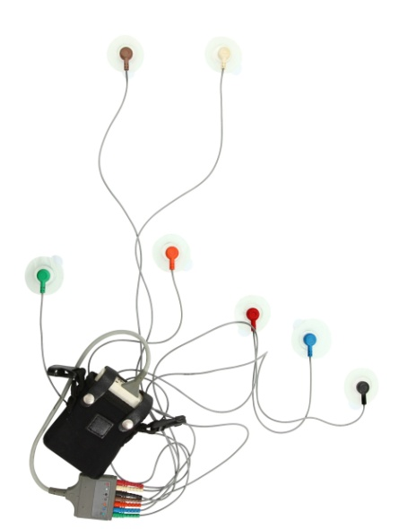
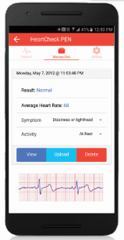
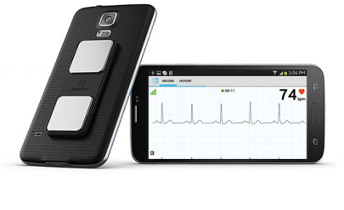
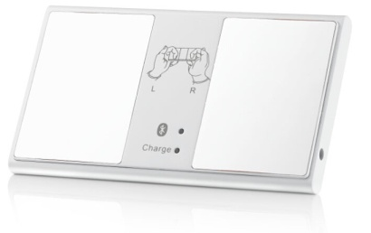
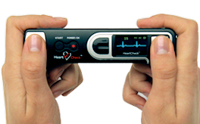

Différents outils de dépistage
Examen physique
Holter (24-72 heures)
Dispositifs à usage personnel
Notes:
Notes du conférencier :
Kardia Mobile par AliveCor®
Activé par le patient (ou le médecin)
Enregistrement à une seule dérivation jusqu’à 30 secondes au moyen des doigts placés sur les plaques d’électrodes métalliques qui peuvent également enregistrer lorsqu’elles sont appliquées directement sur le thorax
Détection automatique de la FA
Analyse du tracé de l’ECG à distance
Transmission du tracé avec enregistrement vocal simultané par courriel
HeartCheck par CardioComm
Activé par le patient (ou le médecin)
Enregistrement à une seule dérivation jusqu’à 30 secondes au moyen des doigts placés sur les plaques d’électrodes métalliques qui peuvent également enregistrer lorsqu’elles sont appliquées directement sur le thorax
Analyse du tracé de l’ECG à distance
Transmission du tracé avec notes par transmission sécurisée des données (pas par courriel)

Slide 12
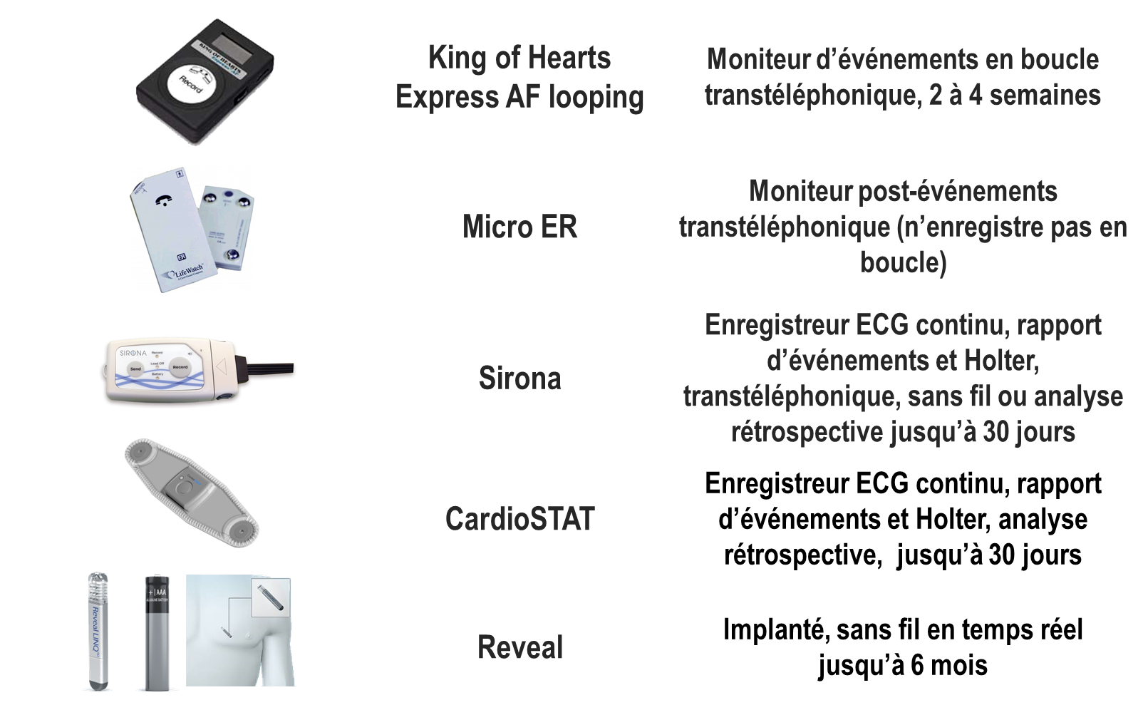
Différents outils de dépistage
Notes:
Notes du conférencier :
CardioMemo et King of Heart NE SONT PLUS FABRIQUÉS –COÛT 1200 $ – NON RÉPERTORIÉ COMME UN DISPOSITIF MÉDICAL APPROUVÉ POUR LA VENTE PAR SANTÉ CANADA
Fourni au patient généralement pendant 2 à 4 semaines
Deux électrodes appliquées sur le thorax, remplacées quotidiennement
Activé par le patient lors de symptômes en appuyant sur le bouton “Rec” (Enregistrer)
Algorithme de détection automatique de la FA (Version “FA Express”)
Transmission par téléphone
Micro ER – Répertorié par Santé Canada
Moniteur d’événements symptomatiques non en boucle
Électrodes thoraciques non requises
Enregistrements de ≤ 32 secondes chacun activés par le patient
Six enregistrements au maximum
La mémoire du dispositif permet six enregistrements au maximum avant le téléchargement requis
Sirona ($1,500) –Répertorié par Santé Canada
Enregistrement ECG continu pendant jusqu’à 30 jours
ECG à 1-3 dérivations
Dispositif résistant à l’eau
Bouton EVENT (Événement) déclenché par le patient
Auto-détection des arythmies telles que la FA
Transmission des événements en temps réel via Bluetooth
Transmission transtéléphonique de l’ECG
Logiciel de surveillance à distance dans plusieurs hôpitaux canadiens
CardioSTAT ($425) – Répertorié pour la vente par Santé Canada
Patch résistant à l’eau
Enregistrement ECG continu pendant 7 jours au maximum
Bouton « Event » (Événement) déclenché par le patient
Reveal XT ou LINK ($4000) - Répertorié pour la vente par Santé Canada
Moniteur cardiaque implantable
Implanté dans le thorax par voie sous-cutanée
La batterie dure trois ans au maximum
Auto-transmission des événements

Slide 13


Prescririez-VOUS un AOD à Winnie si une FA était détectée x 30 sec par un enregistreur ECG mobile (Kardia, HeartCheck ou équivalent)
Notes:
Notes du conférencier :
Ces questions visent à faire participer l’auditoire et à évaluer ce que l’auditoire ferait dans le scénario décrit.

Slide 14
Prescririez-VOUS un AOD à Winnie si une FASC était détectée par un moniteur cardiaque implantable (MCI) (p. ex., « REVEAL ») si l’épisode de FA le plus long durait 1 heure?
Notes:
Notes du conférencier :
Ces questions visent à faire participer l’auditoire et à évaluer ce que l’auditoire ferait dans le scénario décrit.

Slide 15
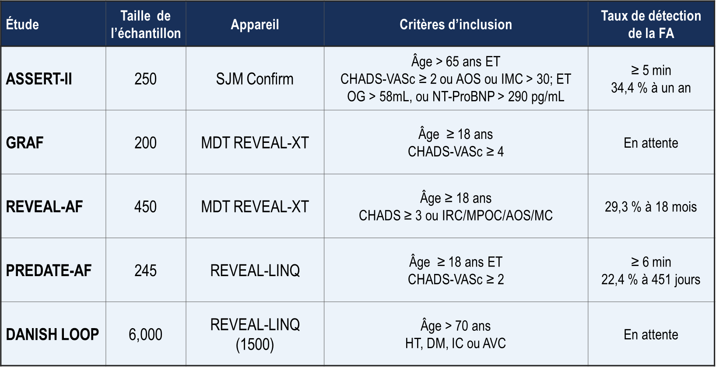
La FASC est-elle fréquente?
ASSERT: Van Gelder IC, et al. Eur Heart J 2017; 38(17):1339-1344.
Notes:
Notes du conférencier :
De nouvelles données révèlent que la FASC est très fréquente chez les patients âgés à haut risque et bien qu’habituellement peu fréquente et de courte durée, elle précède souvent la FA clinique. La signification clinique et la prise en charge optimale de la FASC sont largement inconnues. En particulier, d’autres études sont nécessaires pour déterminer si la FASC est un facteur de risque qui peut être potentiellement traité, un biomarqueur accessible ou les deux.
La FASC est une entité fréquente, non seulement chez les patients porteurs d’un stimulateur cardiaque ou d’un défibrillateur implantable, mais également chez 30 à 35 % des sujets âgés atteints d’une
maladie cardiaque. Le risque thrombo-embolique augmente en présence d’arythmie auriculaire d’une durée aussi courte que 20 battements. Cependant, ce risque augmente avec le fardeau croissant que représente la FA, même avec la progression de la FA clinique paroxystique à persistante, puis permanente. Parmi les patients atteints de FASC, chez seulement 24 % d’entre eux, la FASC progresse en épisodes d’une durée >23 heures sur une période de 2,4 ans et ce sont ces sujets qui semblent présenter le plus grand risque d’événements indésirables.
Une FA cliniquement silencieuse a été détectée chez 34 % des patients en 1 an (suivi moyen total de 16 mois) et une hypertrophie auriculaire gauche (HAG), mais non un AVC ou un AIT antérieur, était un facteur de prédiction d’une FA incidente. Ces données suggèrent que la FA subclinique est un fardeau important chez les sujets ayant obtenu des scores CHA₂DS₂-Vasc élevés et cet outil d’évaluation des risques (en plus de la présence d’une HAG) devrait peut-être être utilisé pour déterminer chez quels sujets rechercher plus activement une FA à l’aide de moniteurs implantables.
L’absence de relation entre les antécédents d’AVC et la FA incidente n’est pas complètement comprise, mais pourrait suggérer une relation complexe qui n’est que partiellement causale entre l’AVC et la FA. Les implications sur le traitement anticoagulant (avec les nouveaux médicaments oraux) pour la prise en charge de la FA subclinique ne sont pas encore bien comprises et des essais randomisés sont en cours pour déterminer si une anticoagulation est indiquée (ARTESiA). D’autres essais randomisés sont également en cours, qui devraient bientôt publier leurs conclusions, Ils recherchent la présence d’une FA subclinique sans hypertrophie auriculaire gauche (HAG). Quoi qu’il en soit, les tout derniers moniteurs cardiaques facilement implantés ont permis de découvrir une toute nouvelle pathologie (la FA subclinique), et nous cherchons encore comment la traiter.
Chez les patients porteurs d’un stimulateur cardiaque et d’un défibrillateur implantés, des études antérieures ont établi que la fibrillation auriculaire subclinique (FASC) d’une durée d’au moins 5 minutes est très fréquente et est associée à un risque accru d’AVC. • Les résultats de l’étude ASSERT-II (Prevalence of Subclinical Atrial Fibrillation Using an Implantable Cardiac Monitor) démontrent actuellement que cette constatation ne s’applique pas seulement aux patients porteurs d’un stimulateur cardiaque et d’un défibrillateur implantés, mais est aussi fréquente parmi les sujets âgés de ≥65 ans qui présentent des facteurs de risque d’événements cardiovasculaires et d’AVC.
La FASC est fréquente non seulement chez les patients porteurs d’un stimulateur cardiaque, mais plus généralement chez les sujets âgés, affectant possiblement 25 à 30 % de tous les sujets âgés de > 65 ans.
La FASC diffère d’une FA clinique typique et est associée à un plus faible risque d’AVC (environ deux fois moins élevé), quel que soit le score CHADS2. Les essais en cours définiront le rôle de l’anticoagulation orale chez les patients atteints de FAS selon le niveau du risque d’AVC.

Slide 16
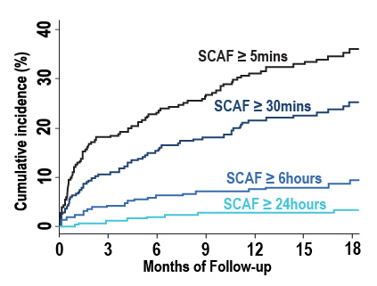
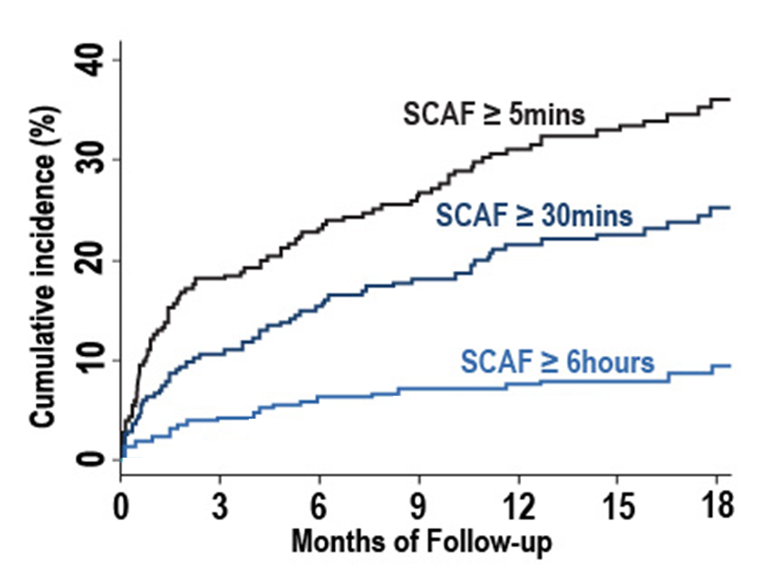
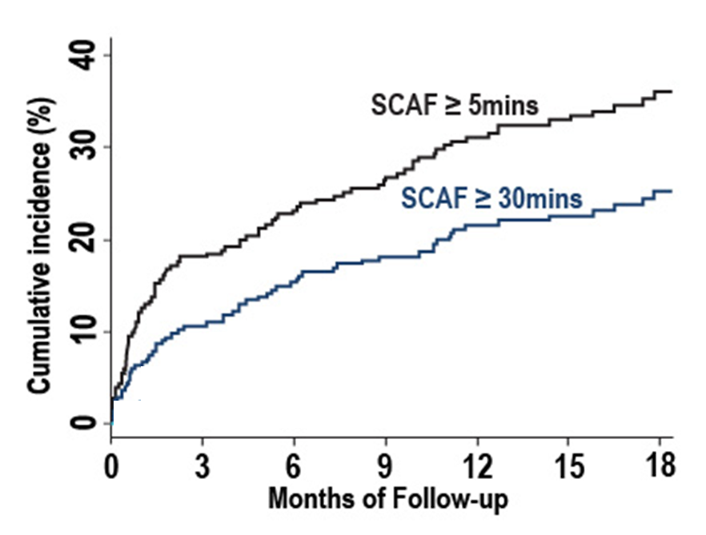
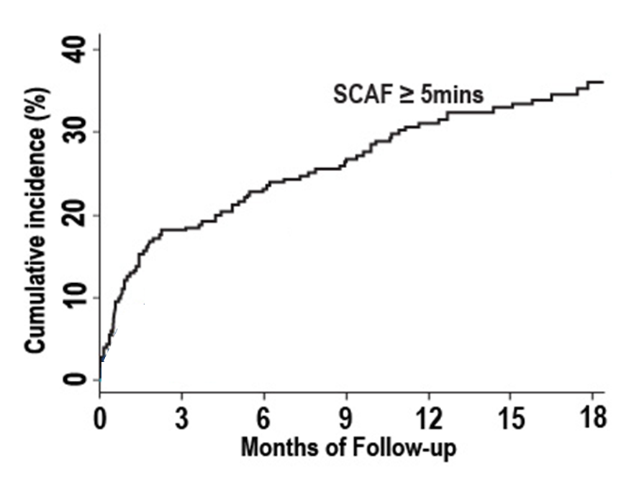
ASSERT-II : Incidence de la FASC
34,4% (27,7% – 42,3%)
21,8% (16,7% – 27,8%)
7,1% (4,5% – 10,6%)
2,7% (1,2% – 5,0%)
SCAF: FASC
Cumulative incidence (%): Incidence cumulative (%)
Months of Follow-up: Mois de suivi
Hours: heures
Healey JS, et al. Circulation 2017; 136(14):1276-1283..
Notes:
Notes du conférencier :
Le suivi moyen était de 16,3±3,8 mois; 98,4% des patients ont terminé la surveillance d’au moins 9 mois et 65% des patients ont terminé la surveillance de 18 mois, ce qui donne un suivi total de 347,1 personnes-années. Le taux d’incidence de la FASC d’une durée de ≥5 minutes était de 34,4% par personnes-années (IC à 95%, 27,7–42,3), avec une incidence cumulative Kaplan-Meier à 12 mois de 31,0%. Chez les patients ayant présenté une FASC d’une durée de ≥ 5 minutes, le nombre médian d’épisodes de FASC était de 6,5 (EI, 1–24), la durée médiane de l’épisode de FASC le plus long était de 62 minutes (EI, 24–401 minutes) et le fardeau hebdomadaire médian représenté par la FASC était de 3,4 minutes (EI, 0,6–20 minutes). Le taux de détection de la FASC ≥30 minutes était de 21,8%/an (IC à 95%, 16,7– 27,8); ≥ 6 heures, 7,1%/an (IC à 95%, 4,5–10,6) et ≥24 heures, 2,7%/an (IC à 95%, 1,2–5,0). Parmi les 90 patients chez qui une FASC d’une durée de ≥ 5 minutes a été détectée, 34% ont été détectées durant les 30 premiers jours, 64% durant les 6 premiers mois et 87% durant la première année. Le temps moyen entre l’insertion du MCI et la détection de la FASC d’une durée de ≥5 minutes était de 5,1±5,5 mois. En plus de la FASC, la FA clinique ou le flutter auriculaire ont été détectés par des méthodes électrocardiographiques de surface conventionnelles chez 26 patients, avec un taux annuel de 7,9%/an. Parmi les patients atteints de FA ou de flutter auriculaire cliniquement détectés, chez 18 (69%) d’entre eux, une FASC avait été détectée avant la FA clinique en moyenne 82,5 jours (EI, 2–250 jours) plus tôt. Les patients chez qui une FASC avait été détectée étaient plus âgés, le diamètre de leur oreillette gauche était plus important et leur tension artérielle systolique était moins élevé et ils souffraient d’insuffisance cardiaque et de diabète sucré. Il n’y avait aucune différence entre ceux avec et sans FASC au niveau de la prévalence initiale d’antécédents d’AVC, de la fréquence sinusale au repos, du score CHA2 DS2 –VASc ou des concentrations sériques de NT-proBNP ou de troponine.
Qu’est-ce que l’étude ASSERT-2 nous a permis de mieux comprendre sur la FASC?
Tout d’abord, elle confirme que la FASC est fréquente chez les patients âgés à haut risque qui ne sont pas porteurs d’un stimulateur cardiaque ou d’un défibrillateur et que des facteurs de risque connus pour prédire la FA clinique (tels que l’âge et la taille de l’oreillette gauche) permettent également de prédire une FASC. Ces constatations concordent avec le fait que la FA clinique et la FASC font partie du même spectre et concordent avec les conclusions récemment rapportées de l’étude REVEAL AF (Incidence de la FA chez les patients à haut risque), dans laquelle le taux de détection des épisodes de FASC d’une durée de ≥6 minutes dans une population similaire de sujets âgés à haut risque était de 29,3% lors d’un suivi à 18 mois, augmentant à 40% à 30 mois.
Ensuite, ces données impliquent qu’au moins dans ce groupe d’âge, la majorité des patients sont atteints de FASC avant qu’un diagnostic de FA clinique soit posé.

Slide 17
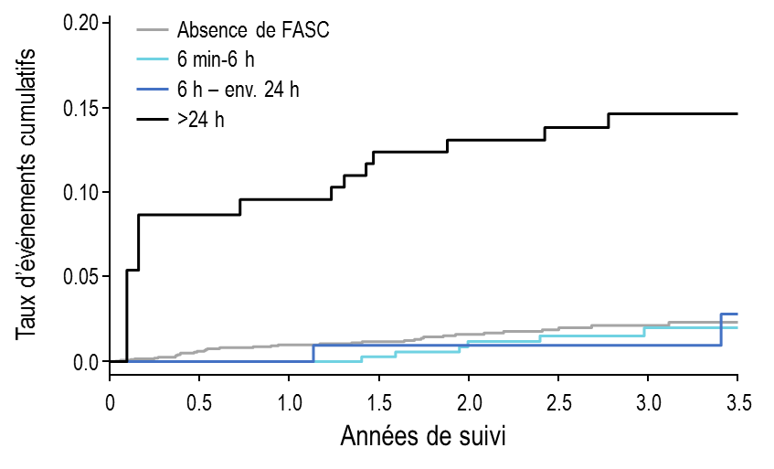
Risque d’AVC/ES selon la durée
de la FASC
Nbre à risque
Absence de FASC | 2,455 | 1,926 | 1,708 | 1,528 | 1,251 | 900 | 624 | 390
6 mins~6 h | 0 | 226 | 302 | 347 | 322 | 281 | 218 | 155
6 h~24 h | 0 | 88 | 104 | 103 | 108 | 93 | 80 | 52
>24 h | 0 | 91 | 124 | 144 | 140 | 126 | 116 | 85
Le risque d’AVC dans l’étude ASSERT est observé principalement chez les patients dont la FASC dure > 24 heures. Chez eux, le risque est d’environ 5 % par an – comme pour la FA clinique.
ASSERT: Van Gelder IC, et al. Eur Heart J 2017; 38(17):1339-1344.
Notes:
Notes du conférencier :
RENSEIGNEMENTS GÉNÉRAUX :
L’étude ASSERT a démontré que la fibrillation auriculaire subclinique (FASC) est fréquente chez les patients porteurs d’un stimulateur cardiaque ne présentant pas d’antécédents de FA et est associée à un risque accru d’AVC ischémique ou d’embolie systémique. Les épisodes de FASC varient en termes de durée et il existe peu de données sur l’incidence des différentes durées de FASC ou de leur pronostic.
MÉTHODES ET RÉSULTATS :
L’étude ASSERT a suivi 2580 patients recevant un stimulateur cardiaque ou un DAI, âgés de >65 ans, atteints d’hypertension, sans antécédents de FA. L’effet de la durée de la FASC sur le risque subséquent d’AVC ischémique ou d’embolie a été évalué avec des modèles de Cox et une covariable dépendante du temps. Les patients chez qui l’épisode de FASC le plus long était ≤ 6 min ont été exclus de l’analyse (n=125). Parmi 2455 patients ayant été suivis en moyenne 2,5 ans, le seul épisode le plus long de FASC a duré >6 min à 6 h chez 462 patients (18,8%), >6-24 h chez 169 patients (6,9%) et >24 h chez 262 patients (10,7%). Une durée de la FASC >24 h était associée à un risque significativement accru d’AVC ou d’embolie systémique subséquents (rapport de risque [HR] ajusté 3,24, intervalle de confiance [IC] à 95% 1,51-6,95, P=0,003). Le risque d’AVC ischémique ou d’embolie systémique chez les patients atteints de FASC d’une durée de 6 min à 24 h n’était pas significativement différent de celui chez les patients qui n’étaient pas atteints de FASC.
CONCLUSIONS:
La FASC d’une durée >24 h est associée à un risque accru d’AVC ischémique ou d’embolie systémique.

Slide 18

Cas nº 8
Priya
67 ans
Priya vous consulte dans votre cabinet médical pour son examen annuel.
Notes:
Notes du conférencier :

Slide 19


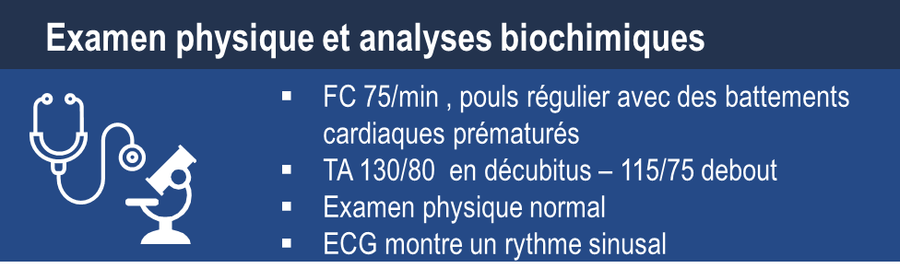
Cas nº 8
Priya
67 ans
Notes:
Notes du conférencier :

Slide 20
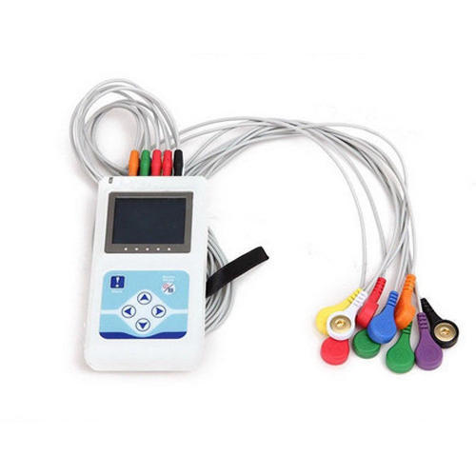
Cas nº 8
Priya
67 ans
Vous demandez un enregistrement Holter de 24 heures
500 ESAP / jour
3 salves de tachycardies auriculaires irrégulières à une FC de 135 batt./min
Le plus long épisode est de 2 min
ESAP = extrasystoles auriculaires prématurées
Notes:
Notes du conférencier :

Slide 21
Prescririez-VOUS un AOD à Priya sur la base des résultats du Holter de 24 h
Notes:
Notes du conférencier :
Ces questions visent à faire participer l’auditoire et à évaluer ce que l’auditoire ferait dans le scénario décrit.

Slide 22

Cas nº 8
Ethel
83 ans
Ethel a subi récemment un AVC avec un déficit neurologique modéré.
Elle est autrement asymptomatique et n’a pas d’antécédents de palpitations.
Notes:
Notes du conférencier :

Slide 23


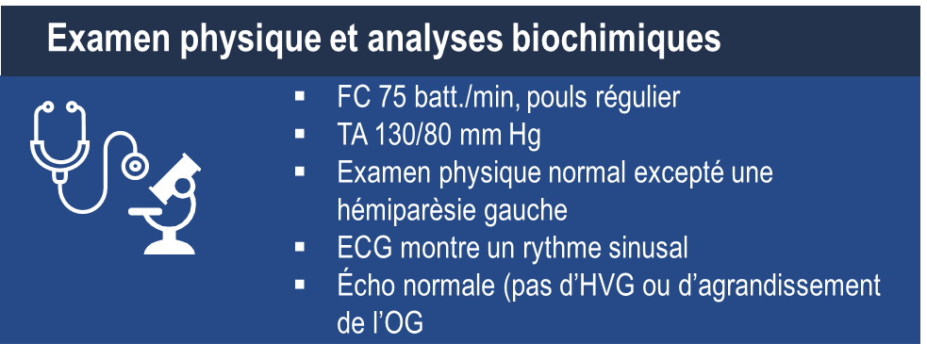
Cas nº 8
Ethel
83 ans
Notes:
Notes du conférencier :

Slide 24
Cas nº 8
Ethel
83 ans
IRM
Schéma d’un AVC embolique
HOLTER de 24 h
750 ESAP / jour
Pas de salves de tachycardies auriculaires ou de FA
Notes:
Notes du conférencier :

Slide 25
Prescririez-VOUS un AOD à Ethel si elle présentait un AVC considéré comme « cryptogénique » après des investigations initiales au sein de l’hôpital?
Notes:
Notes du conférencier :
Ces questions visent à faire participer l’auditoire et à évaluer ce que l’auditoire ferait dans le scénario décrit.

Slide 26
Détection de la FASC dans les cas d’AVC cryptogénique
Incidence de l’AVC cryptogénique : 25 à 40 % des AVC
▪ Taux de détection de la FASC dans l’AVC cryptogénique : 0-25 %
Stratégies pour la détection de la FASC :
Monitoring à l’hôpital (p.ex., scope, télémétrie, Holter)
ECG en série
Enregistrement Holter en ambulatoire (24 h, 48 h, en série)
Enregistreur en boucle externe (p. ex., King of Heart)
Surveillance en ambulatoire à long terme (p. ex., CardioSTAT, Sirona)
Moniteurs cardiaques implantables (MCI) (p. ex., Reveal)
Notes:
Notes du conférencier :
En présence d’un AVC cryptogénique, un taux de prévalence de FASC de 30 % en 3 ans peut être enregistré par un MCI. Bien qu’il n’y ait pas de données provenant d’études randomisées, la plupart des cardiologues envisagerait d’avoir recours à une anticoagulation orale au lieu d’un traitement par l’aspirine en prévention secondaire pour les récidives d’AVC, si une FASC est identifiée.
Si une FA n’est pas identifiée, les ERC montrent que l’anticoagulation orale n’offre aucun bénéfice.
La FASC enregistrée par des dispositifs cardiaques électroniques implantables a suscité des controverses.
Les épisodes de FASC enregistrés permettaient de prédire une FA clinique. Cependant, ces épisodes, bien qu’augmentant le taux d’AVC (et d’autres risques thrombo-emboliques), étaient beaucoup moins prévalents que la FA clinique. De plus, une relation temporelle entre la FASC et l’AVC n’a été observée que chez une minorité de patients. Jusqu’à ce qu’un plus grand nombre de données soit disponible, l’utilisation de l’anticoagulation orale dans cette cohorte est fondée sur l’opinion d’experts, bien que le score CHADS2 et la durée de l’épisode de FA puissent aider à identifier un groupe de patients qui pourrait être ces candidats.

Slide 27
Études sur la détection/le traitement
de la FASC
Diagnostic
EMBRACE Gladstone DJ, et al. NEJM 2013; 370:2467
CRYSTAL-AF Sanna T et al. NEJM 2014;370:2478
STROKE-STOP Svennberg E, et al. Circulation 2015; 131:2176
AF-SCREEN Freedman B et al. Circulation 2017;135:1851-1867
ASSERT-II Healey JS, et al. Circulation 2017; 136:1276
Traitement
NAVIGATE-ESUS
RE-SPECT-ESUS
ARTESIA
ASSERT: Van Gelder IC, et al. Eur Heart J 2017; 38(17):1339-1344.
Notes:
Notes du conférencier :
L’étude de sujets atteints de FASC a permis également de faire des observations intrigantes suggérant que le paradigme actuel de la physiopathologie de l’AVC chez les patients atteints de FA pourrait être excessivement simple. Malgré le lien évident existant entre la FASC et l’AVC ischémique, la relation temporelle entre ces deux affections n’est pas évidente. Une autre analyse de la série de données issues de l’étude ASSERT suggère que jusqu’à la moitié des épisodes de tachyarythmie auriculaire (atrial high rate events, AHRE) est survenue uniquement après l’événement embolique présumé. Cela soulève la possibilité que des facteurs systémiques ou locaux augmentent le risque embolique indépendamment (ou en plus) de l’arythmie auriculaire chez certains sujets, la FASC représentant un biomarqueur accessible de ce processus plutôt que le facteur essentiel qui entraîne la formation d’un thrombus cardiaque. Ces facteurs peuvent également avoir une signification plus large pour les patients atteints de FA clinique, étant donné que le score CHA2 DS2 -VASc ne permet pas d’identifier des facteurs physiopathologiques spécifiques au développement d’un thrombus, mais plutôt un groupe de facteurs de risque cardiovasculaire en amont qui prédisent également l’incidence de l’AVC, de la thrombo-embolie et de la mortalité chez les patients qui ne sont pas atteints de FA. En fait, ces mêmes facteurs de risque cardiovasculaire sont également d’importants indicateurs du développement d’une FA d’apparition nouvelle, suggérant que le score CHA2 DS2 -VASc peut ne pas refléter le risque d’AVC additionnel entraîné par une structure et une fonction auriculaires anormales dans la FA, mais qu’il se fonde plutôt principalement sur le chevauchement des facteurs de risque prédisposant à la FA et à l’AVC embolique. Ces constatations sont pertinentes lorsque nous considérons la valeur prédictive relativement médiocre du score CHA2 DS2 -VASc chez les patients (concordance médiane, 0,6716) et suggèrent que l’intégration de paramètres cliniques (incluant la symptomatologie et le fardeau de la FA) et les biomarqueurs systémiques ainsi que l’imagerie cardiovasculaire pourraient offrir une amélioration cliniquement significative de la prédiction du risque d’AVC . En conclusion, de nouvelles données révèlent que la FASC est très fréquente chez les patients âgés à haut risque et bien qu’habituellement peu fréquente et de courte durée, elle précède souvent la FA clinique. La signification clinique et la prise en charge optimale de la FASC sont largement inconnues. En particulier, d’autres études sont nécessaires pour déterminer si la FASC est un facteur de risque potentiellement traitables, un biomarqueur accessible ou les deux.

Slide 28
NAVIGATE ESUS (AVC embolique d’origine indéterminée)
N=7213; 459 centres; 31 pays
Âge ≥ 60 ans (ou ≥ 50 ans avec au moins un facteur de risque vasculaire additionnel)
FA exclue avec un monitoring de 24 h au minimum
Sténose de la carotide ≤ 50 %
Aucun thrombus détecté par ETT ou ETO
Rx : rivaroxaban 15 mg vs AAS 100 mg par jour
Suivi médian de 11 mois
Étude arrêtée en raison de son INUTILITÉ – aucune différence dans les AVC emboliques ou les embolies systémiques
Hémorragie majeure accrue avec le rivaroxaban…
Hart RG et al. Rivaroxaban for Stroke Prevention after Embolic Stroke of Undetermined Source. N Engl J Med 2018; 378:2191-2201
Notes:
Notes du conférencier :
RENSEIGNEMENTS GÉNÉRAUX
Les AVC emboliques d’origine indéterminée représentent 20% des AVC ischémiques et sont associés à un taux élevé de récidive. Le traitement anticoagulant par le rivaroxaban, un inhibiteur du facteur Xa oral, peut entraîner un risque réduit de récidive d’AVC comparativement à l’aspirine.
Méthodologie
Nous avons comparé l’efficacité et l’innocuité du rivaroxaban (à une dose quotidienne de 15 mg) avec celles de l’aspirine (à une dose quotidienne de 100 mg) pour la prévention de la récidive d’AVC chez les patients ayant subi récemment un AVC ischémique dont la cause présumée était une embolie cérébrale, mais sans sténose artérielle, présence de lacunes ou source cardio-embolique identifiée. Le critère d’efficacité principal était la première récidive d’AVC ischémique ou hémorragique ou d’embolie systémique dans une analyse du temps écoulé jusqu’à l’occurrence d’un événement; le critère d’innocuité principal était le taux d’hémorragie majeure.
RÉSULTATS
Au total, 7213 participants ont été recrutés dans 459 centres; 3609 patients ont été répartis au hasard pour recevoir le rivaroxaban et 3604 pour recevoir l’aspirine. Les patients ont été suivis pendant une période médiane de 11 mois lorsque l’étude était terminée de façon précoce en raison de l’absence de bénéfice concernant le risque d’AVC et du fait que le rivaroxaban était associé à la survenue d’hémorragie. Le critère d’efficacité principal est survenu chez 172 patients dans le groupe recevant le rivaroxaban (taux annualisé, 5,1%) et chez 160 patients dans le groupe recevant l’aspirine (taux annualisé, 4,8%) (rapport de risque, 1,07; intervalle de confiance [IC] à 95% , 0,87 à 1,33; P=0,52). Une récidive d’AVC ischémique est survenue chez 158 patients dans le groupe recevant le rivaroxaban (taux annualisé, 4,7%) et chez 156 patients dans le groupe recevant l’aspirine (taux annualisé, 4,7%). Une hémorragie majeure est survenue chez 62 patients dans le groupe recevant le rivaroxaban (taux annualisé, 1,8%) et chez 23 patient dans le groupe recevant l’aspirine (taux annualisé, 0,7%) (rapport de risque, 2,72; IC à 95%, 1,68 à 4,39; P<0,001).
CONCLUSIONS
Le rivaroxaban était supérieur à l’aspirine en termes de prévention de la récidive d’AVC après un AVC embolique initial d’origine indéterminée et était associé à un risque hémorragique plus élevé.

Slide 29
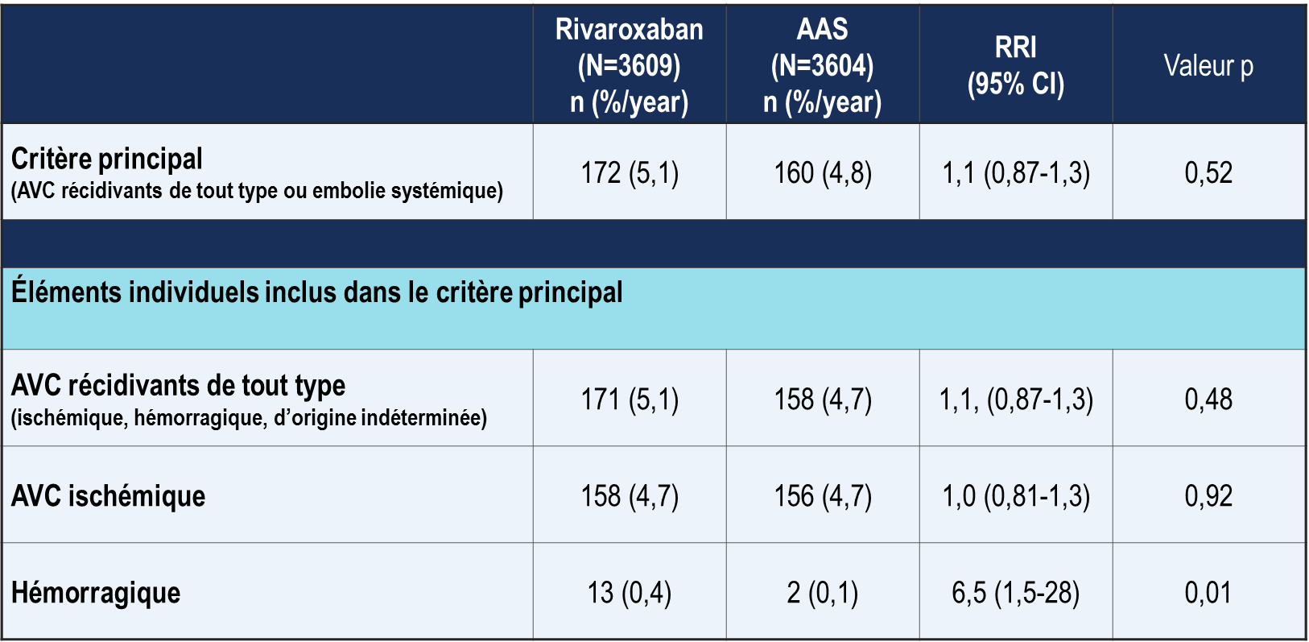
NAVIGATE ESUS Critères d’efficacité
Hart RG et al. Rivaroxaban for Stroke Prevention after Embolic Stroke of Undetermined Source. N Engl J Med 2018; 378:2191-2201
Notes:
Notes du conférencier :
Le critère d’efficacité principal pour la récidive d’AVC de tout type ou l’embolie systémique est survenu chez 172 patients dans le groupe recevant le rivaroxaban (taux annualisé, 5,1%) et chez 160 patients dans le groupe recevant de l’aspirine (taux annualisé, 4,8%) (rapport de risque, 1,07; intervalle de confiance de 95% [IC], 0,87 à 1,33; P=0,52). Cela représentait 332 (74%) événements sur les 450 événements anticipés relatifs à l’efficacité du traitement pour que l’étude ait une puissance adéquate. Au total, 314 événements (95%) étaient des AVC ischémiques, dont 158 sont survenus dans le groupe recevant le rivaroxaban et 156 événements sont survenus dans le groupe recevant l’aspirine (rapport de risque, 1,01; IC à 95%, 0,81 à 1,26); 15 événements (5%) étaient des AVC hémorragiques et 3 (1%) étaient des embolies systémiques. Parmi les 314 AVC ischémiques récidivants, 36 (11%) étaient associés à des symptômes d’une durée inférieure à 24 heures, mais montrant également des signes d’infarctus cérébral à l’examen de neuro-imagerie et 5 (2%) ne pouvaient pas être classés comme ischémique ou hémorragique, car un examen de neuro-imagerie cérébrale n’a pas été effectué. Il s’est produit 13 AVC hémorragiques dans le groupe recevant le rivaroxaban comparativement à 2 dans le groupe recevant l’aspirine. La gravité des AVC ischémiques récidivants tel qu’indiqué par le score de Rankin modifié à la sortie de l’hôpital était similaire dans les deux groupes de traitement.
Taux élevé d’AVC / ES de 5%/an et taux d’AVC ischémique de 4,7%/an (égal dans les deux groupes).
Le rivaroxaban 15 mg n’a pas réduit ce taux d’événements par rapport à l’AAS 100 mg, ce qui suggère qu’une FAP n’était pas une cause majeure de la récidive d’AVC dans cette population.
Dans l’étude AVEROES, l’apixaban 5 mg bid (dose réduite à 2,5 mg bid lorsque 2 critères “ABC” sur 3 étaient satisfaits) a réduit très efficacement le taux d’AVC / ES. Cependant, les patients participant à l’étude AVEROES ont souffert de FA documentée.

Slide 30
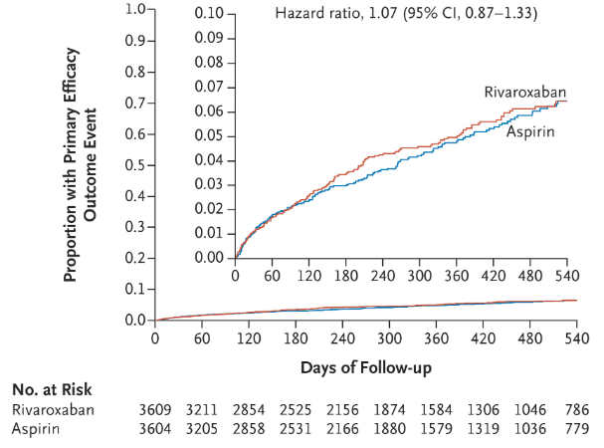
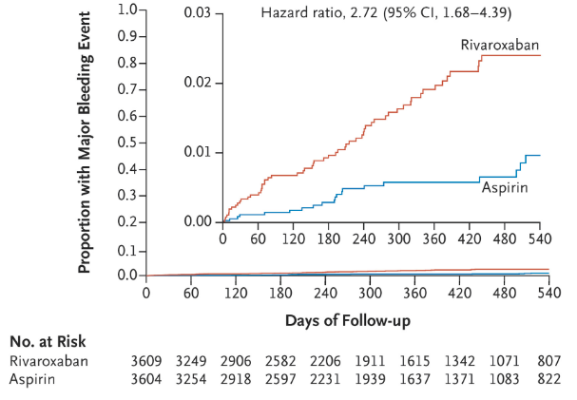
NAVIGATE ESUS Critère d’efficacité
Courbes Kaplan–Meier représentant le temps jusqu’au premier événement du critère d’efficacité principal, défini comme la récidive de l’AVC ischémique ou hémorragique ou l’embolie systémique
Courbes Kaplan–Meier représentant le temps jusqu’au premier événement du critère d’innocuité principal défini comme l’hémorragie majeure
Proportion présentant un événement inclus dans le critère d’efficacité principal
RRI, 1,07 IC à 95 %, 0,87-1,33)
Proportion présentant un événement hémorragique majeur
RRI, 2,72 IC à 95 %, 1,68-4,39)
Nbre à risque
Jours de suivi
Nbre à risque
Jours de suivi
Les insertions montrent les mêmes données mais sur un axe agrandi .
Hart RG et al. Rivaroxaban for Stroke Prevention after Embolic Stroke of Undetermined Source. N Engl J Med 2018; 378:2191-2201
Notes:
Notes du conférencier :
Les AVC récidivants dans la population de l’étude Navigate-ESUS peuvent en fait ne pas avoir été emboliques ou peuvent avoir été dus à des causes emboliques hétérogènes (p. ex., artérielles, cardiaques ou paroxystique via la PFO) ne répondant pas au traitement par un AOD.
Le critère d’efficacité principal pour la récidive d’AVC de tout type ou l’embolie systémique est survenu chez 172 patients dans le groupe recevant le rivaroxaban (taux annualisé, 5,1%) et chez 160 patients dans le groupe recevant de l’aspirine (taux annualisé, 4,8%) (rapport de risque, 1,07; intervalle de confiance de 95% [IC], 0,87 à 1,33; P=0.52). Cela représentait 332 (74%) événements sur les 450 événements anticipés relatifs à l’efficacité du traitement pour que l’étude ait une puissance adéquate. Au total, 314 événements (95%) étaient des AVC ischémiques, dont 158 sont survenus dans le groupe recevant le rivaroxaban et 156 sont survenus dans le groupe recevant l’aspirine (rapport de risque, 1,01; IC à 95%, 0,81 à 1,26); 15 événements (5%) étaient des AVC hémorragiques et 3 (1%) étaient des embolies systémiques. Parmi les 314 AVC ischémiques récidivants, 36 (11%) étaient associés à des symptômes d’une durée inférieure à 24 heures, mais montrant également des signes d’infarctus cérébral à l’examen de neuro-imagerie et 5 (2%) ne pouvaient pas être classés comme ischémique ou hémorragique, car un examen de neuro-imagerie cérébrale n’avait pas été effectué. Il s’est produit 13 AVC hémorragiques dans le groupe recevant le rivaroxaban comparativement à 2 dans le groupe recevant l’aspirine. La gravité des AVC ischémiques récidivants, tel qu’indiqué par le score de Rankin modifié à la sortie de l’hôpital, était similaire dans les deux groupes de traitement.
Taux élevé d’AVC / ES de 5%/an et taux d’AVC ischémique de 4,7%/an (égal dans les deux groupes).
Le rivaroxaban 15 mg n’a pas réduit ce taux d’événements par rapport à l’AAS 100 mg, ce qui suggère qu’une FAP n’était pas une cause majeure de la récidive d’AVC dans cette population.
Dans l’étude AVEROES, l’apixaban 5 mg bid (dose réduite à 2,5 mg bid lorsque 2 critères “ABC” sur 3 étaient satisfaits) a réduit très efficacement le taux d’AVC / ES. Cependant, les patients participant à l’étude AVEROES ont souffert de FA documentée.

Slide 31
RE-SPECT-ESUS (AVC embolique de source indéterminée)
N=5390
Âge moyen 64 ans (60% d’hommes)
Suivi médian 19 mois (axé sur les événements)
Rx : dabigatran 150 mg bid (110 mg bid si >75 ans ou CrCl 30-50 mL/min) vs AAS 100 mg/jour (75% des patients ont reçu le dabi 150 mg bid)
Critère d’efficacité principal = tout AVC (ischémique, hémorragique, d’origine indéterminée) : 4,1%/an pour le dabi et 4.8%/an pour l’AAS (RRI 0,85 NS)
Critère d’innocuité principal = Hémorragie majeure (ISTH) : 1,7%/an pour le dabi et 1,4%/an pour l’AAS (RRI 1,19 NS)
Results presented at the World Stroke Congress in Montreal – October 2018
Notes:
Notes du conférencier :
Les AVC emboliques d’origine indéterminée (ESUS) sont appelés également “AVC cryptogéniques” et représentent environ 20% de tous les AVC ischémiques.
RE-SPECT-ESUS (BI) : Dabigatran étexilate pour la prévention secondaire de l’AVC chez les patients atteints d’AVC embolique d’origine indéterminée. (Résultats préliminaires présentés au Congrès mondial sur l’accident vasculaire cérébral à Montréal – Oct. 2018)
Temps médian de l’AVC index à la randomisation de 45 jours
L’étude ESUS comprenant 5 390 patients—appelée RE-SPECT ESUS—était conçue pour vérifier si le dabigatran est supérieur à l’aspirine 100 mg par jour pour la prévention de la récidive d’AVC. La plupart des patients dans le groupe recevant le dabigatran ont reçu 150 mg deux fois par jour, mais les patients âgés de 75 ans ou plus et ceux présentant une insuffisance rénale modérée ont reçu la faible dose de 110 mg.
Dans le cadre d’un suivi moyen de 19 mois, le taux de récidive d’AVC (critère principal) était de 4,1% par année avec le dabigatran et de 4,8% par année avec l’aspirine, une différence non significative (HR 0,85; P = 0,1). Van Ryn a indiqué que les courbes Kaplan-Meier montraient une séparation croissante entre les groupes en faveur du dabigatran, à mesure que le suivi progressait.
Le taux d’hémorragie majeure était similaire dans les deux groupes—1,7% par année avec le dabigatran et 1,4% par année avec l’aspirine, a précisé Ryn. Il s’est produit trois hémorragies fatales—toutes dans le groupe recevant l’aspirine—pendant la période de l’étude.
L’étude “fournit des informations sur le concept d’AVC embolique d’origine indéterminée,” a déclaré Ryn. “Je ne pense pas que l’on peut dire que le traitement par le dabigatran a été un échec. On a noté une légère amélioration et je pense que ce domaine suscite désormais un grand intérêt, on cherche à comprendre quels sont les patients qui pourraient en bénéficier et à améliorer potentiellement le concept d’AVC embolique d’origine indéterminée et à trouver peut-être de meilleurs traitements pour ces patients.”
Cependant, le dabigatran n’est actuellement PAS indiqué pour l’AVC embolique d’origine indéterminée sans FA documentée .
Un autre anticoagulant oral direct (AOD), le rivaroxaban (Xarelto; Bayer/Janssen), n’est pas parvenu non plus à démontrer un bénéfice dans une population atteinte d’AVC embolique d’origine indéterminée. On a demandé à Van Ryn s’il était encore possible qu’un AOD s’avère utile dans ce groupe de patients et il a répondu qu’il était trop tôt pour répondre.

Slide 32

Cas nº 8
Francis
84 ans
Francis vous consulte dans votre cabinet médical pour son examen annuel.
Francis a été implantée d’un stimulateur cardiaque, car elle présente des pauses sinusales et un bloc AV
Notes:
Notes du conférencier :

Slide 33
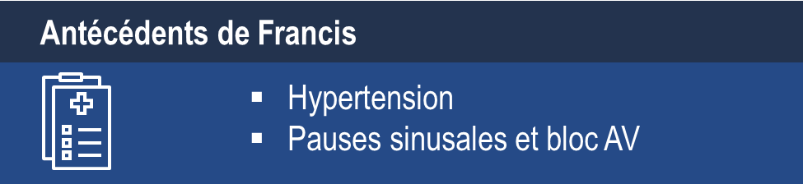

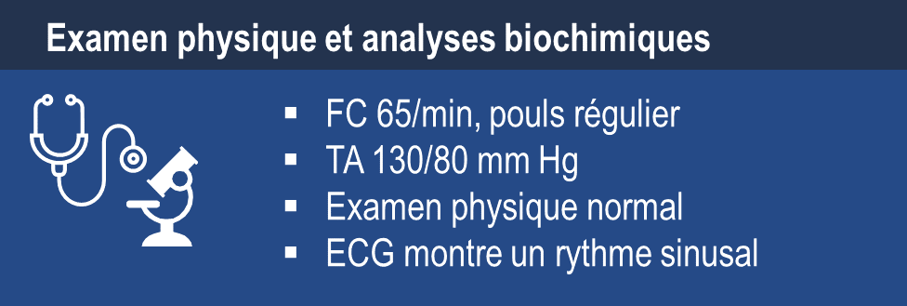
Cas nº 8
Francis
84 ans
Notes:
Notes du conférencier :

Slide 34
Cas nº 8
Francis
84 ans
Les enregistrements des données du stimulateur cardiaque durant les 6 mois précédents montrent :
Stimulation auriculaire 40 % du temps
Stimulation ventriculaire 20 % du temps
10 épisodes de FA asymptomatique à une FC de 80 batt./min
L’épisode de FA le plus long était de 5 heures
Notes:
Notes du conférencier :

Slide 35
Prescririez-VOUS un AOD à Francis si une FA était découverte lors de l’interrogation du stimulateur cardiaque
Notes:
Notes du conférencier :
Ces questions visent à faire participer l’auditoire et à évaluer ce que l’auditoire ferait dans le scénario décrit.

Slide 36
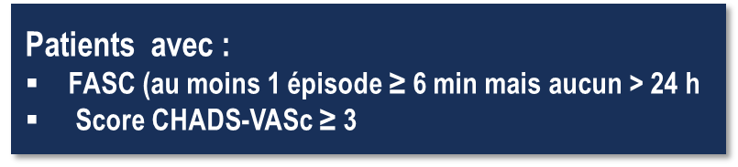
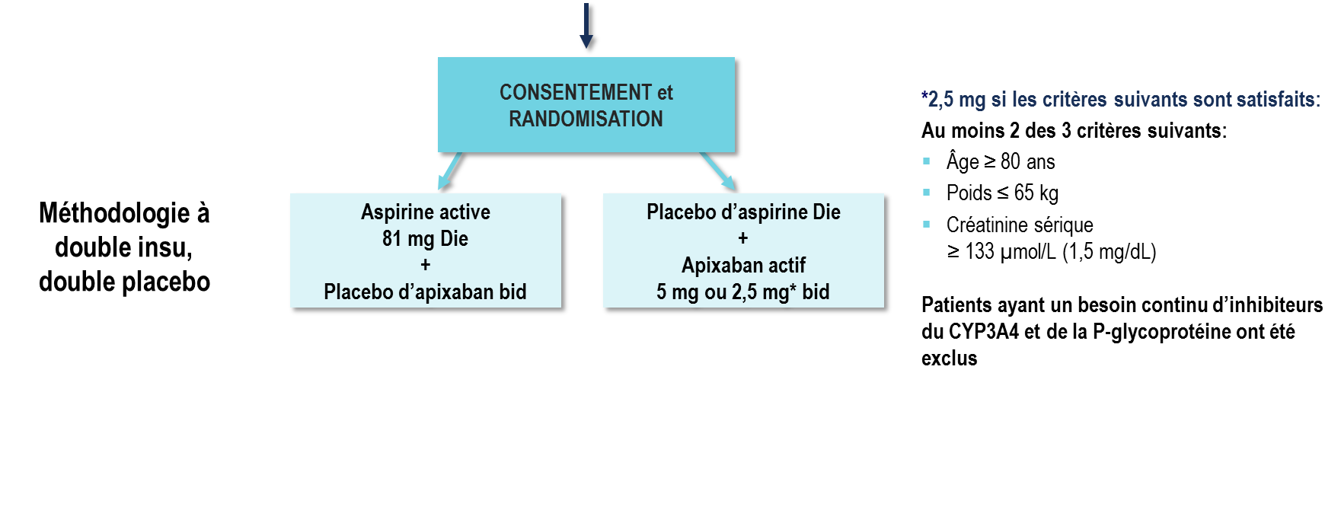
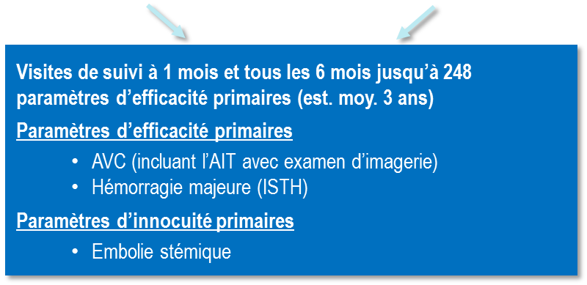
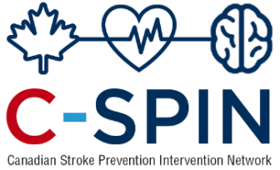
ARTESiA
Apixaban for the Reduction of Thrombo-Embolism due to Sub-Clinical Atrial Fibrillation
Lopes RD et al. Am Heart J. 2017 Jul;189:137-145. doi: 10.1016/j.ahj.2017.04.008. Epub 2017 Apr 24.
Notes:
Notes du conférencier :
L’unique étude randomisée portant sur la question de la FASC, l’AVC et l’anticoagulation est en cours (ARTESiA; NCT01938248). Dans cette étude, chez les patients porteurs d’un moniteur, une FASC d’une durée >6 min mais de <24 h et ayant obtenu un score CHA2DS2-VASc > 4 ont été assignés au hasard à un traitement par l’aspirine ou par l’apixaban. L’objectif est de recruter 4000 patients et les résultats sont attendus en 2019.
Afin de déterminer si le traitement par l’apixaban, comparativement à l’aspirine, réduira le risque d’AVC et d’embolie systémique chez les patients chez qui une fibrillation auriculaire subclinique (FASC) a été détectée et présentant d’autres facteurs de risque additionnels d’AVC. Les lignes directrices actuelles recommandent un traitement par un anticoagulant oral pour la prévention de l’AVC dans la FA clinique, mais les leaders d’opinion ne sont pas certains du rôle des anticoagulants oraux chez les patients atteints de FASC. 4000 patients provenant d’environ 190 centres au Canada, aux É.-U. et en Europe seront répartis au hasard selon une méthodologie à double insu pour recevoir l’apixaban (5 mg bid ou 2,5 mg bid conformément à l’étiquette) ou l’aspirine (81mg OD). L’étude sera axée sur les événements et se poursuivra jusqu’à ce que 248 patients aient subi un événement considéré comme un critère principal (AVC ou embolie systémique). Le suivi moyen estimé est de 3 ans.
ARTESiA : Justification
Le risque absolu d’AVC est inférieur chez les patients atteints de FASC. Le bénéfice des AOD peut ne pas être le même pour la FASC comparativement à la FA (autres causes d’AVC) . Il n’existe pas de relation temporelle entre la FA et l’AVC et l’absence de durée minimum de la FA. Dans la pratique clinique divisée, on a mis fin à l’étude IMPACT en raison de son inutilité. Il faut considérer le rapport risque-bénéfice
ERC à double insu sur l’apixaban vs l’AAS. Les patients ayant eu au moins un épisode de FAS d’une durée de 6 minutes à 24 heures, mais des antécédents de FA clinique ou d’utilisation d’AOD – score CHADS-VASC > 3. Le critère principal est l’AVC//NCNSE; Total N=3917, pour montrer un RRR de 35%
ARTESiA : Intervention
Étude expérimentale à double insu et double placebo – Apixaban 5 mg BID (2,5 mg BID chez des patients sélectionnés) Médicament témoin – AAS 80-100 mg DIE; AAS témoin 60-70% des patients porteurs d’un stimulateur cardiaque sous AAS. AAS administré non à l’insu autorisé, mais déconseillé.

Slide 37

Mise à jour ciblée 2018 des lignes directrices de la SCC sur la fibrillation auriculaire
RECOMMANDATION
Il est raisonnable de prescrire un ACO chez les patients qui sont âgés d’au moins 65 ans ou qui ont un score CHADS₂ de 1 (CHADS-65) et présentent des épisodes de FASC d’une durée > 24 heures continues.
De plus, les patients à haut risque (tels que ceux ayant subi récemment un AVC embolique d’étiologie inconnue) présentant des épisodes plus courts pourraient également être des candidats à une ACO
(Faible recommandation, faible niveau de preuve).
Andrade JG et al. Canadian Journal of Cardiology 34 (2018) 1371e1392.
Notes:
Notes du conférencier :

Slide 38

Détection de la FASC Défis et incertitudes actuels
Lacunes majeures dans les connaissances
Relation temporelle et causale entre la FASC et l’AVC
Les seuils au-delà desquels il existe un risque accru d’AVC (durée de la FA, fardeau, score de risque) sont inconnus
Risques, bénéfices et coût de l’anticoagulation
Anticoagulation continue vs intermittente
FA comme marqueur du risque d’AVC
Notes:
Notes du conférencier :

Slide 39
Messages clés
La non détection de la FA est très fréquente
En particulier chez les personnes âgées et celles présentant des facteurs de risque de FA/AVC
Le dépistage de la FA auprès de la population pourrait prévenir les AVC
Caractériser la population idéale pour une surveillance prolongée du rythme cardiaque
Déterminer la définition optimale de la FASC qui nécessite une intervention
Traitement empirique des patients présentant un risque de FA et d’AVC en cours d’évaluation
Évaluer si l’intervention entraîne une amélioration des résultats (i.e., comment l’initiation d’un traitement anti-thrombotique pour la FASC a un impact sur le taux d’AVC ou d’embolie systémique durant un suivi à long terme?)
Notes:
Notes du conférencier :
Étant donné l’efficacité de l’anticoagulation orale pour prévenir l’AVC chez les patients atteints de fibrillation auriculaire clinique, le dépistage de la FASC chez les sujets à haut risque pourrait être une stratégie utile pour prévenir l’AVC chez un grand nombre d’individus.
Cependant, étant donné le risque absolu relativement faible de FASC et le débat sur la question de savoir si la FASC est simplement un marqueur du risque d’AVC, des études cliniques en cours devront démontrer que l’utilisation d’une anticoagulation orale chez les patients atteints de FASC réduit le taux d’AVC de façon rentable avant qu’un dépistage plus étendue de la FASC puisse être recommandé.
Le risque absolu et le risque relatif sont réduits dan la FASC par rapport à la FA clinique.
L’anticoagulation orale (en particulier les AOD) est hautement efficace dans les études de patients atteints de FA clinique. Les AOD auront-ils le même effet dans la FASC?
Le risque accru d’hémorragie et le coût-efficacité doivent-ils être évalués?

